Slide 1
영화 예매 사이트
TEAM 3

Slide 2
사용방법
TEAM 3

Slide 3
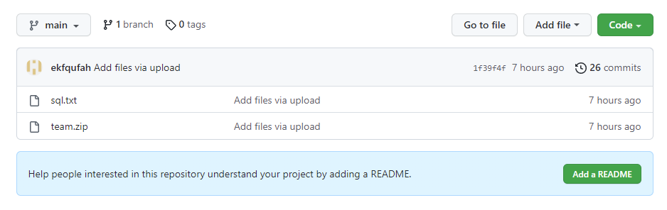
사용방법
https://github.com/ekfqufah/5-24.git(ctrl버튼 + 클릭)
team.zip 파일 다운받기
다운받은 zip 파일 압축을 푼다

Slide 4
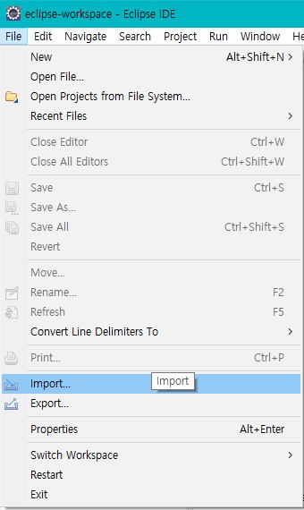
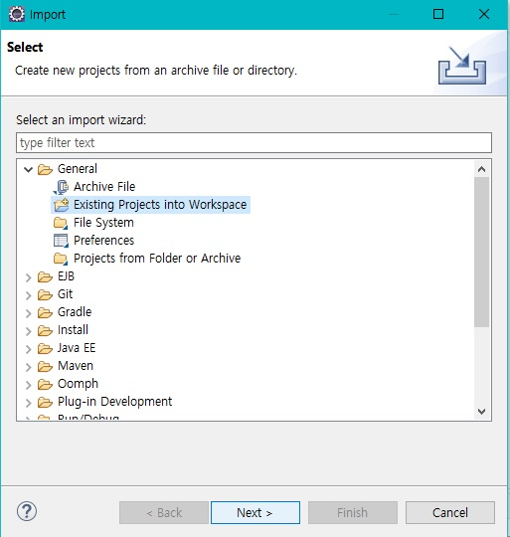
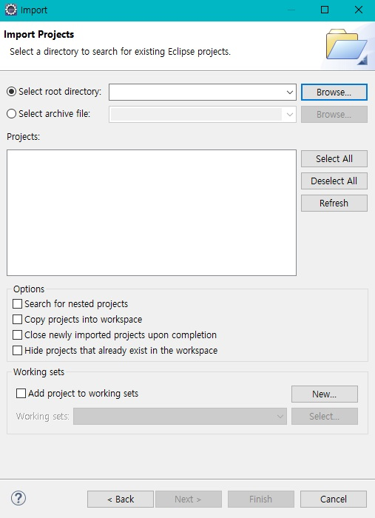
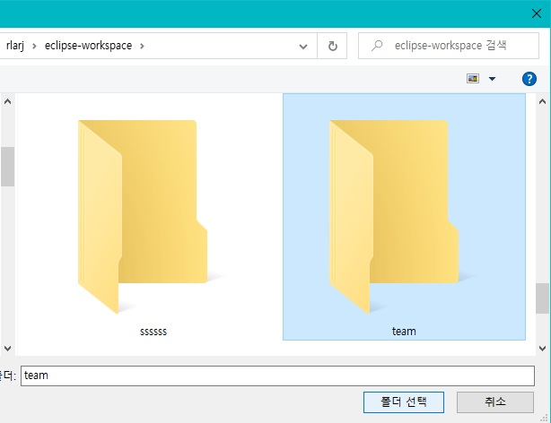
임포트
이클립스를 실행하고 File > Import 클릭
General > Exisiting Projects into Workspace > next 클릭
Select root directory/select archive file 에 Browse... 클릭
압축을한파일이나 압축을푼파일을선택
Finish

Slide 5
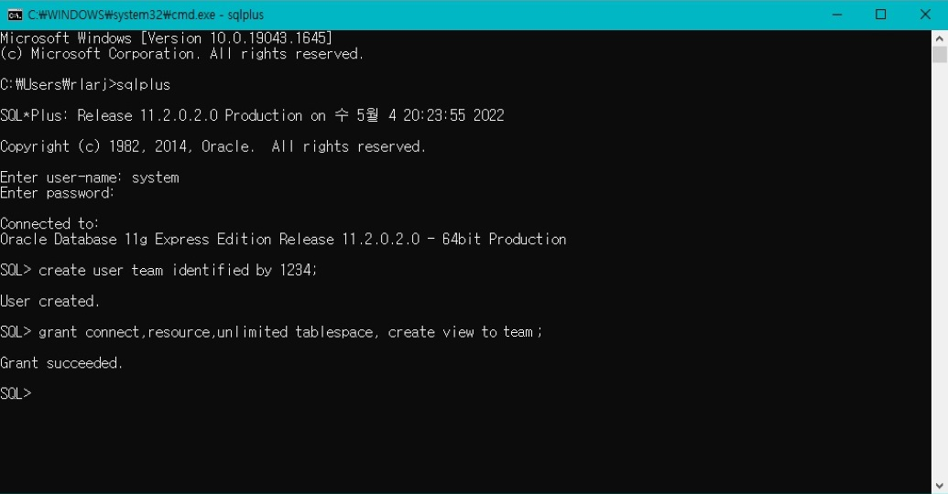
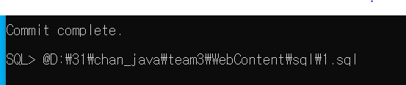
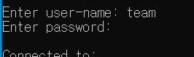

DB 설정/테이블 생성
cmd 실행 후 sqlplus > system 계정접속
create user team identified by 1234;
grant connect,resource,unlimited tablespace, create view to team;
Team 계정 접속후
에있는 team.sql 파일을 복사해서 @붙이고 넣어줍니다.

Slide 6
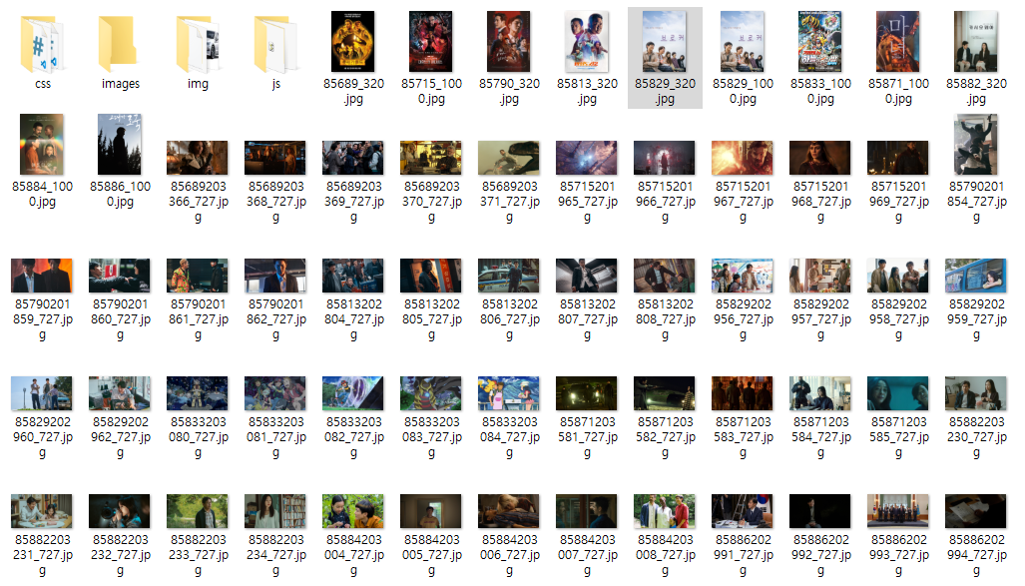

이미지넣기
이미지들을 해당 경로에다가 넣어줍니다.

Slide 7
목차
팀원 소개
개발 일정 및 개발 환경
ERD
프로젝트 설계 세부사항 및 구현

Slide 8
팀원 소개
정찬희 – 제품 구매, 장바구니
김영록 – 영화 예매, 좌석 선택
박진용 – 로그인, 회원가입
이근지 – 영화 등록, 결제
이형탁 – 공지사항,Q&A

Slide 9
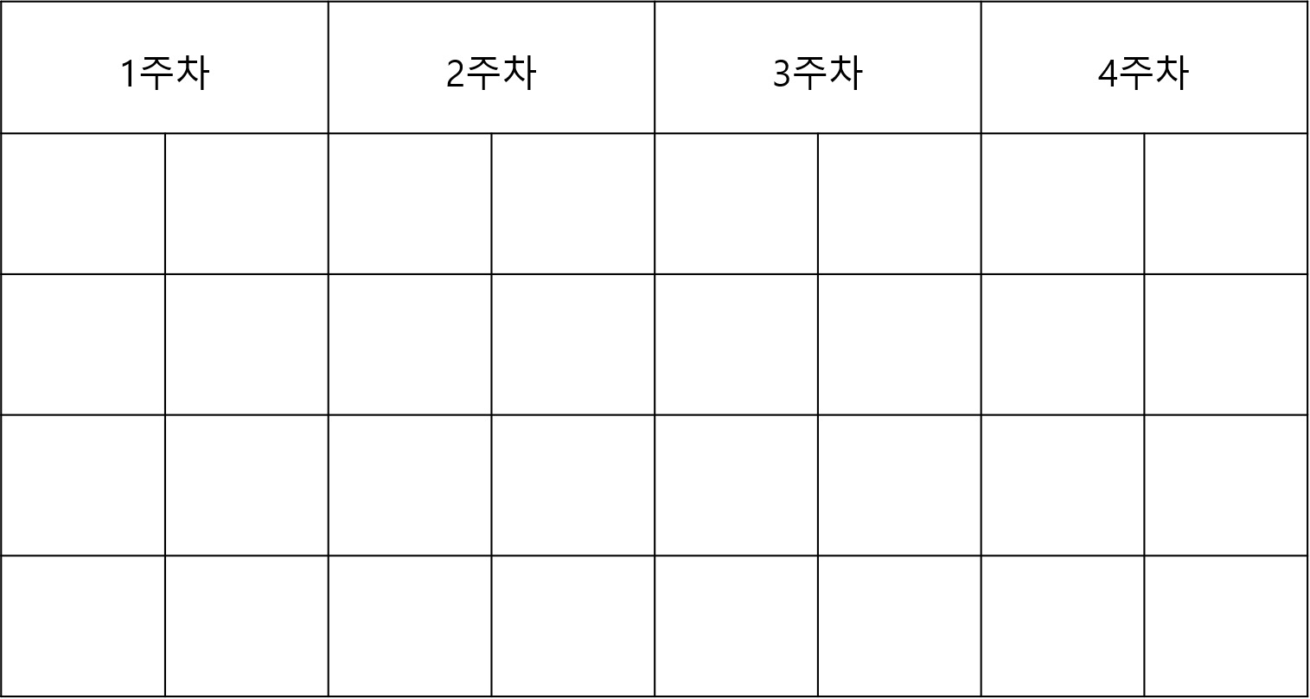
개발 일정
프로젝트 계획 수립
DB 설계 / 인터페이스 구현
FE / BE 구현
TEST, DEBUG

Slide 10
















개발 환경
FrontEnd
BackEnd
DataBase
Collaboration
API

Slide 11
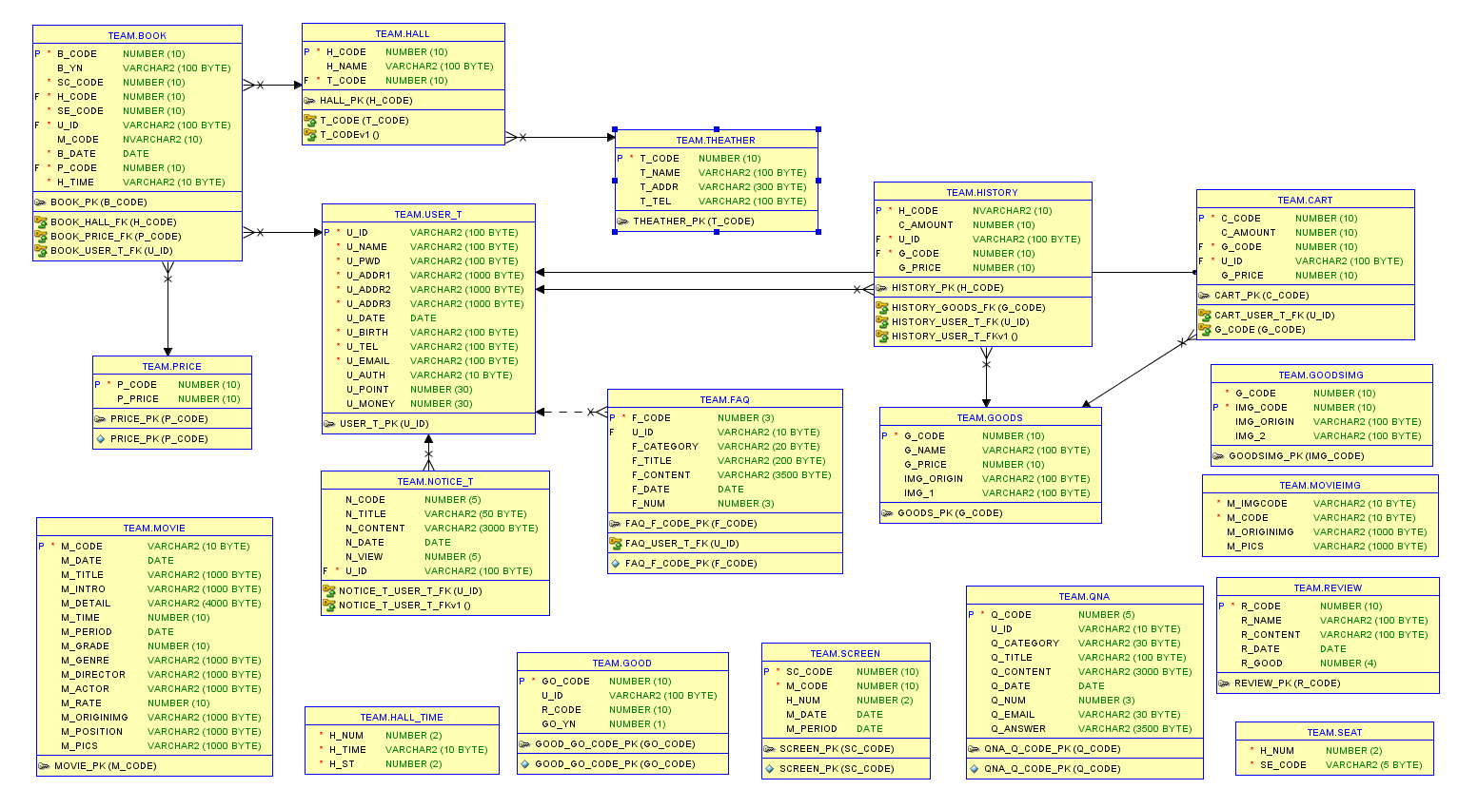
ERD

Slide 12
프로젝트 구현 내용 |  | 개발자 | 정찬희
 |  | 개발 기간 | 2022.05.24~2022.06.14
마이페이지
상품 등록
영화 파일 업로드
장바구니
주요 기능
주요 기능
마이페이지
상품 등록
주요 기능
주요 기능
영화 파일 업로드
장바구니

Slide 13
프로젝트 구현 내용 | 영화 예매 로직 구현 좌석 선택 및 결제 구현 | 개발자 | 김영록
 |  | 개발 기간 | 2022.05.24~2022.06.14
주요 기능
주요 기능
영화 티켓팅 페이지 및 로직 구현
좌석 석택 로직 구현
API를 이용한 결제 기능
부가 기능
부가 기능
유효성 검사
옵션 선택하지 않을 시 좌석 선택 불가능
Ajax활용한 화면 출력
DB와 연동해 지역 선택 시 영화관 목록 출력
DB와 연동해 해당 날짜의 상영관 및 시간 출력
유효성 검사
인원수에 맞게 좌석 선택
인원수 변동에 따라 동적으로 로직 구현
[ API ] 아임 포트를 이용한 영화 티켓 결제 구현
DB를 이용한 예매 내역 저장
예매 내역 마이페이지에서 확인 가능

Slide 14
프로젝트 구현 내용 |  | 개발자 | 박진용
 |  | 개발 기간 | 2022.05.24~2022.06.14
로그인
회원가입
API활용 인증
영화 상세 페이지
주요 기능
주요 기능
회원 관리
로그인
회원가입
영화 상세 페이지
상품 상세페이지
부가 기능
부가 기능
API 활용
[카카오] 회원가입 구현 시 주소 API 활용
이메일을 인증번호 확인을 통한 본인 확인
유효성 검사
DB
DB를 활용한 파일 업로드 (이미지)

Slide 15
프로젝트 구현 내용 | [ 관리자 ] 영화 등록 상품 결제 | 개발자 | 이근지
 |  | 개발 기간 | 2022.05.24~2022.06.14
주요 기능
주요 기능
주요 기능
[관리자] 영화 등록 / 수정 / 삭제 구현
API활용한 결제
메인 페이지 구현
[관리자] 상품 등록/ 수정 / 삭제 구현
영화.상품리스트
부가 기능
[ 검색 ] 영화 제목으로 검색 가능
정렬 방식 선택 가능
(최신순, 이름순)
팝업 플러그인 (bpopup) 활용한 동영상 출력

Slide 16
프로젝트 구현 내용 |  | 개발자 | 이형탁
 |  | 개발 기간 | 2022.05.24~2022.06.14
공지 사항
Q&A
리뷰 페이지 구현
주요 기능
주요 기능
주요 기능
공지사항
Q&A 게시판 구현
리뷰 페이지 구현
FAQ
부가 기능
부가 기능
부가기능
[ 관리자 ] 글 작성, 수정, 삭제 가능
[ 회원 / 비회원 ] 글 작성 가능
자신이 작성한 글 열람 후 수정 / 삭제
[ 관리자 ] 모든 Q&A 열람, 수정, 답변 가능
태그 표시
미답변 시 => [미답변] 표시
답변 시 => [답변] 표시
추천기능

Slide 17
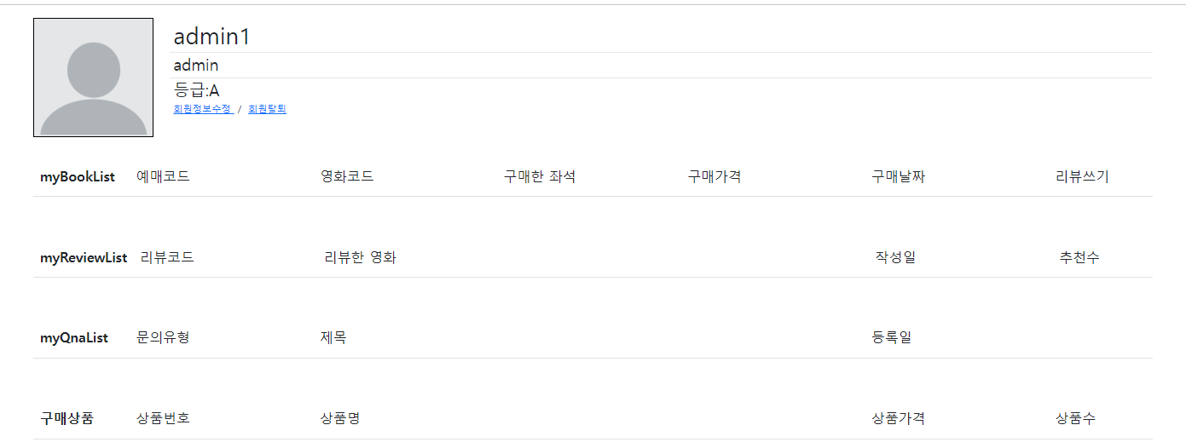
마이페이지

Slide 18
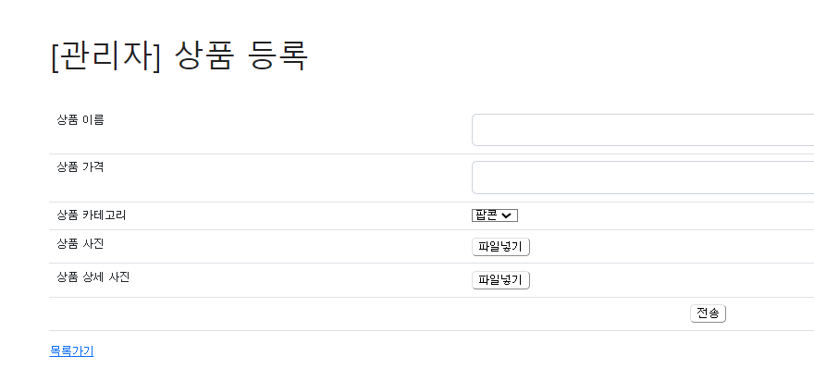
상품등록

Slide 19
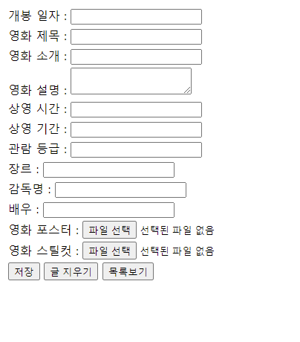
영화 파일 업로드

Slide 20
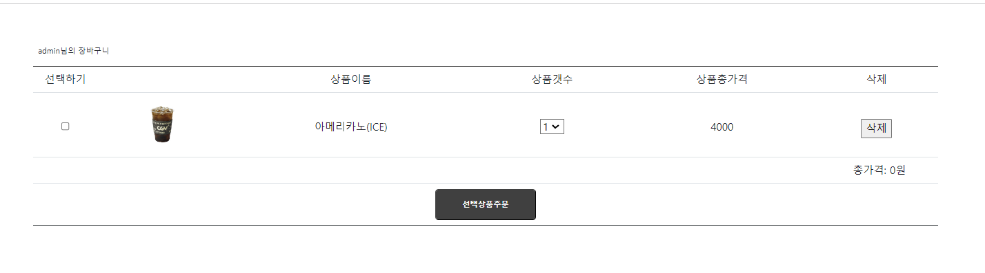
장바구니

Slide 21
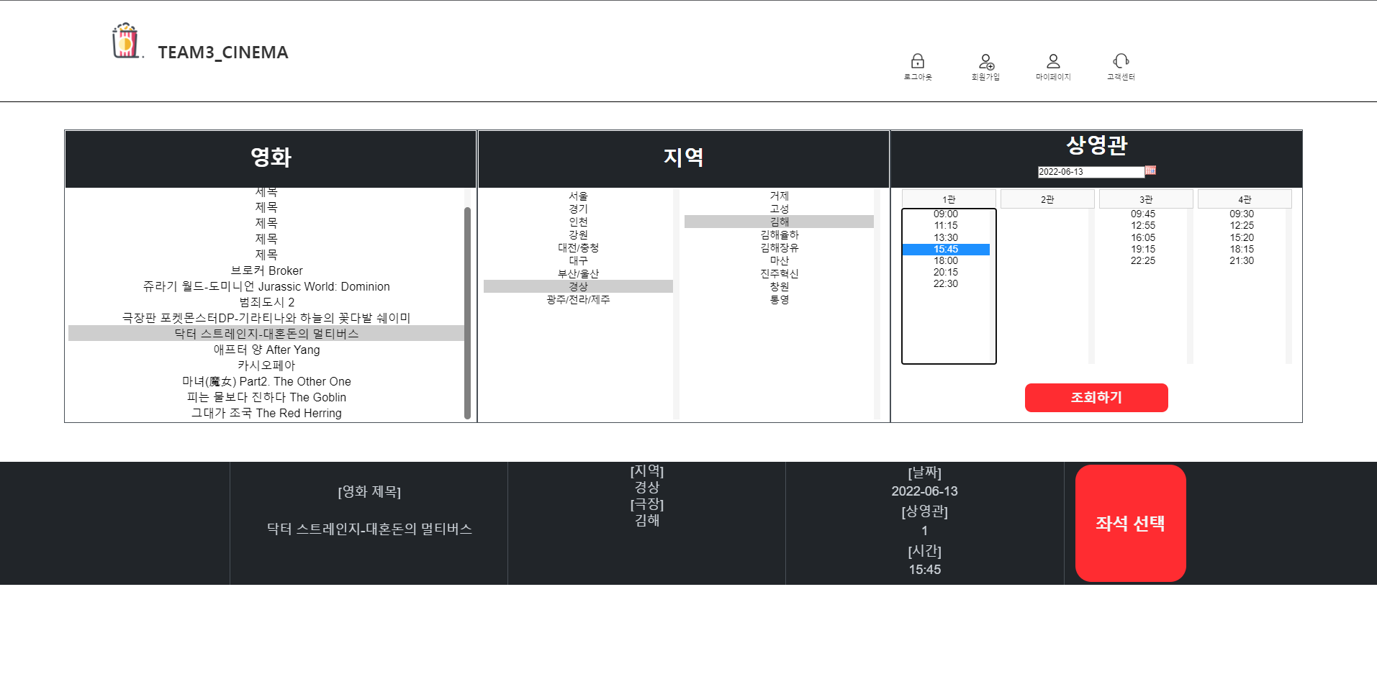
영화 예매

Slide 22
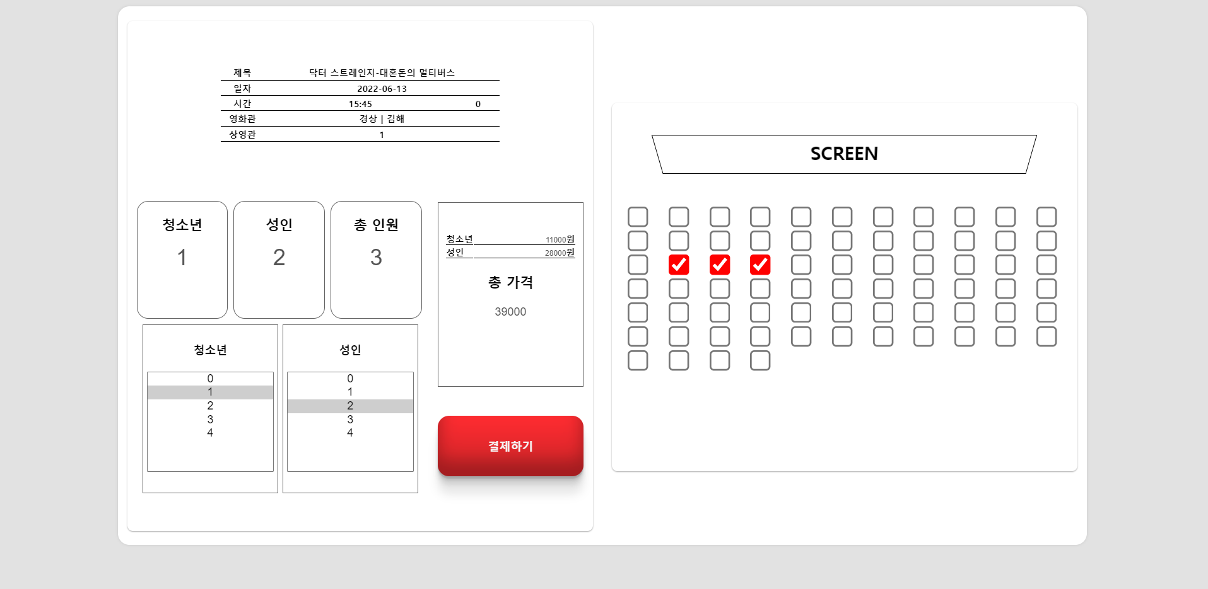
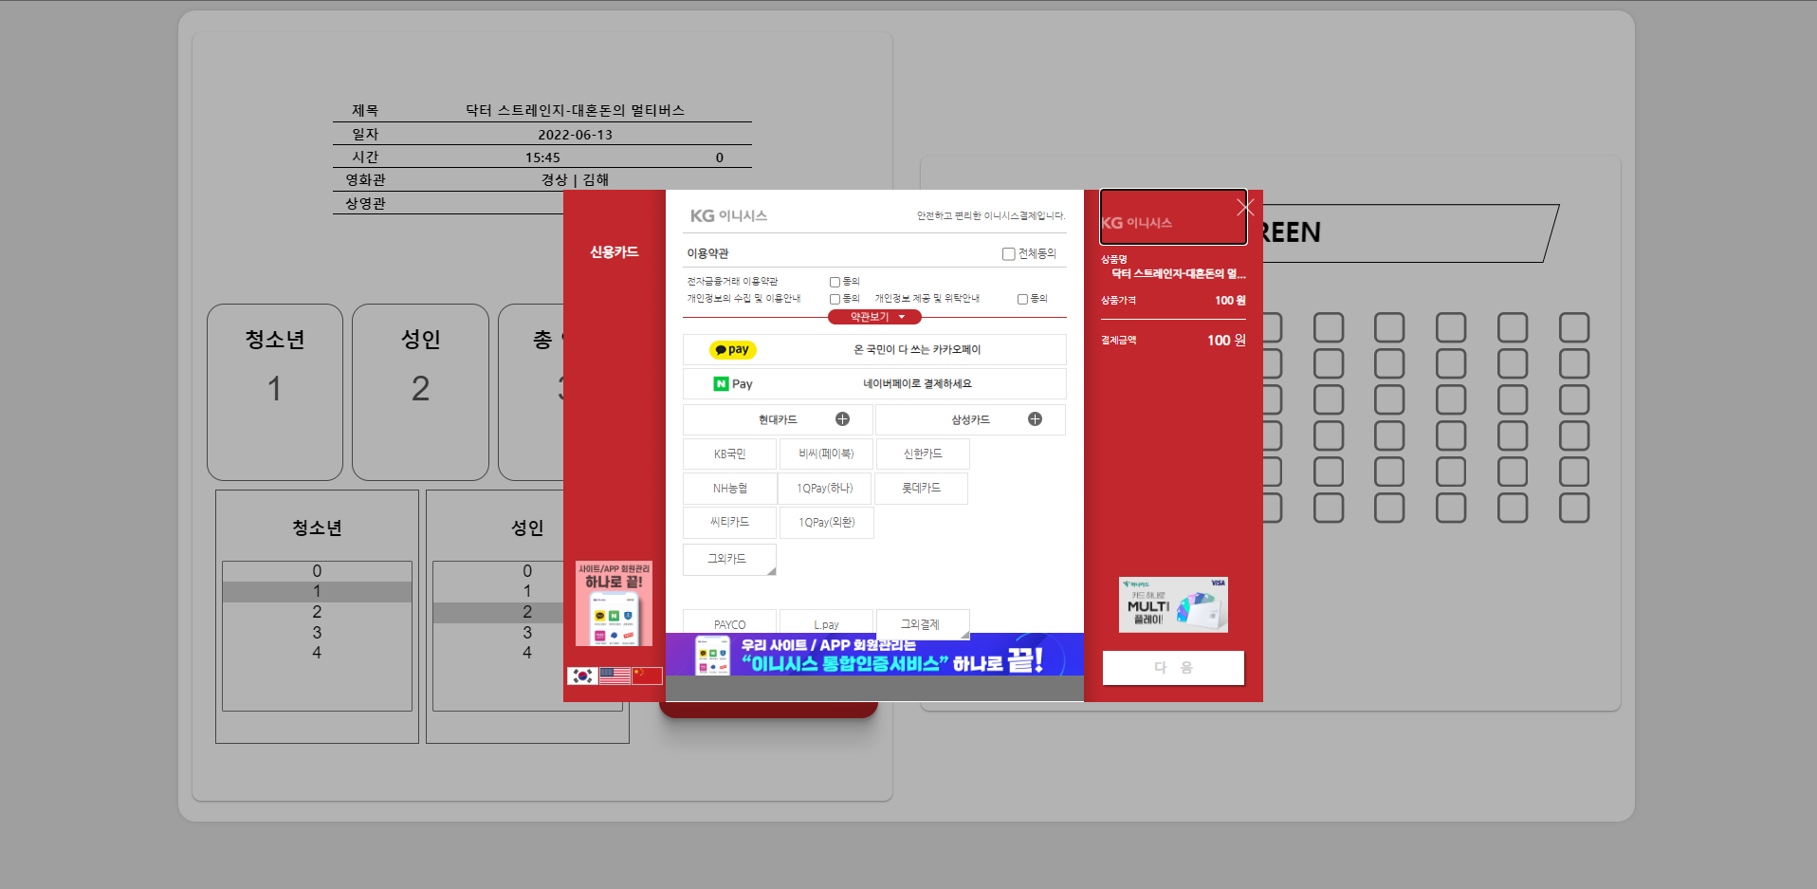
좌석 선택

Slide 23
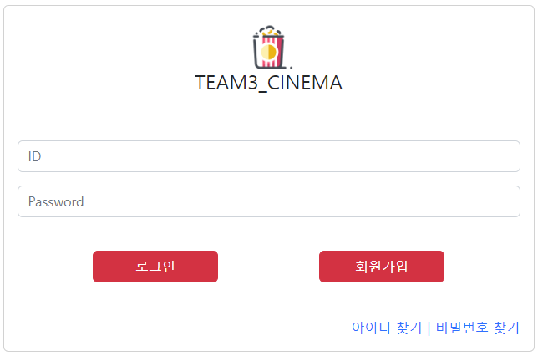
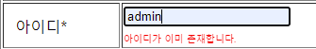
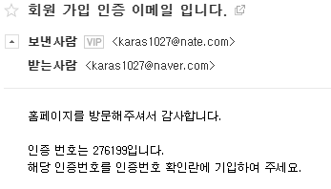
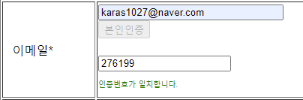
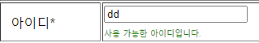
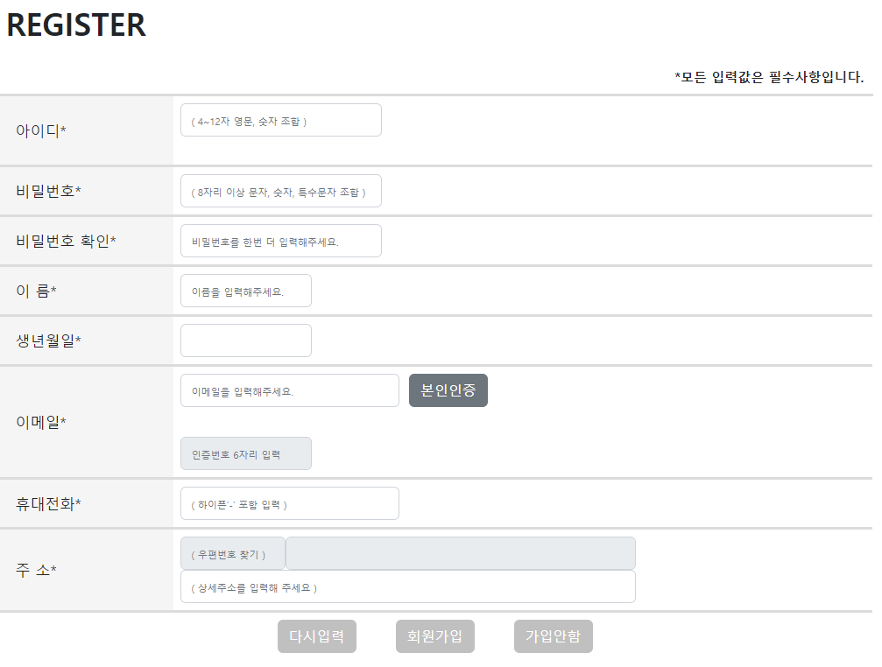
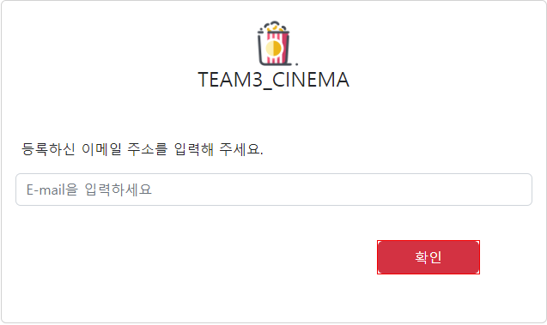
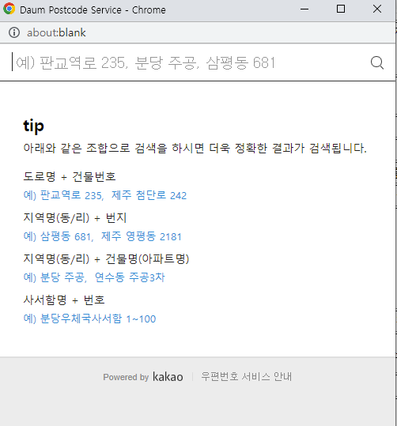
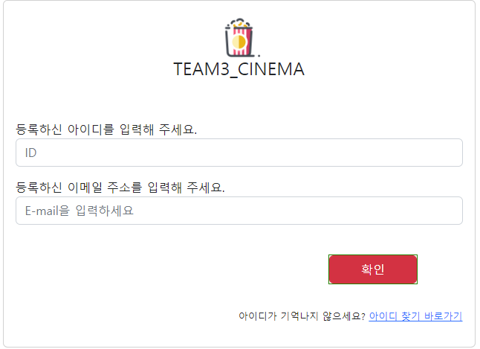
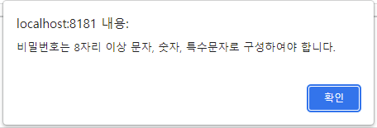
회원 관리
회원 관리
API활용

Slide 24

영화 상세 페이지

Slide 25
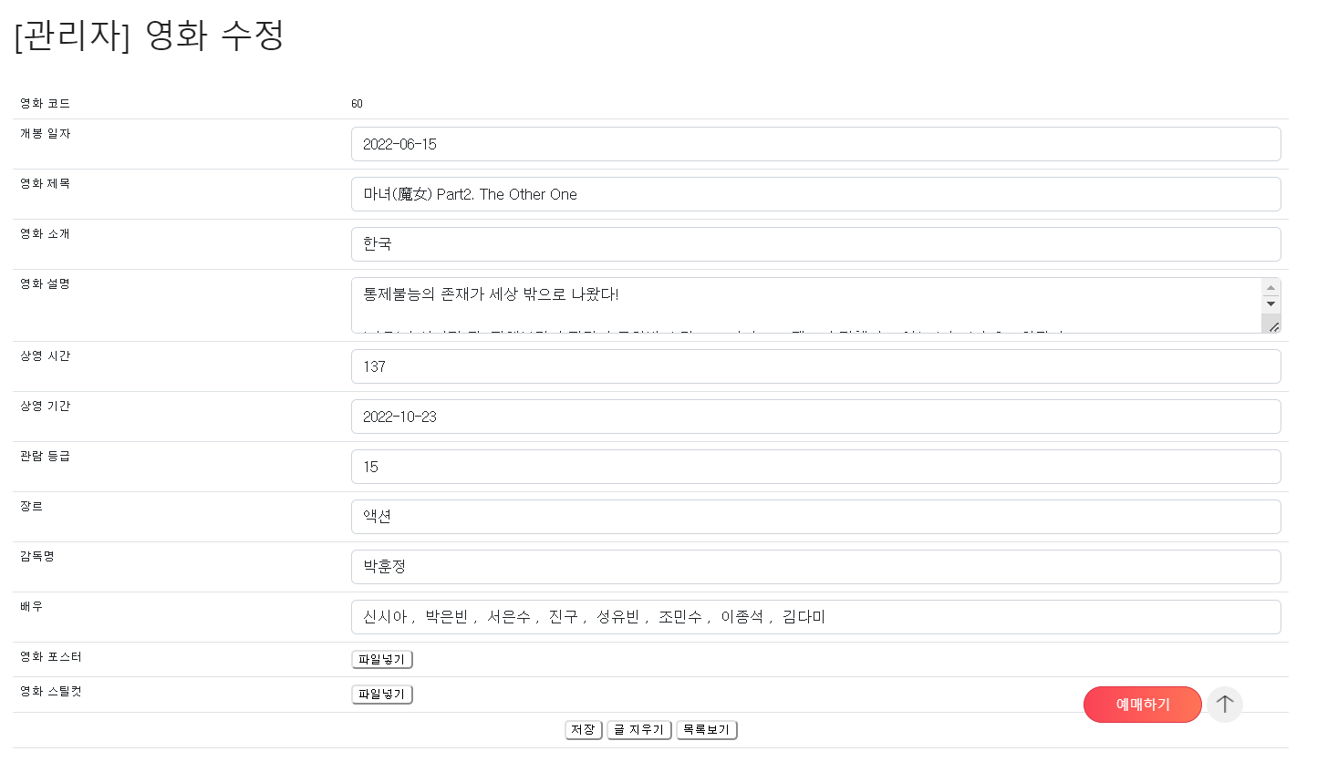
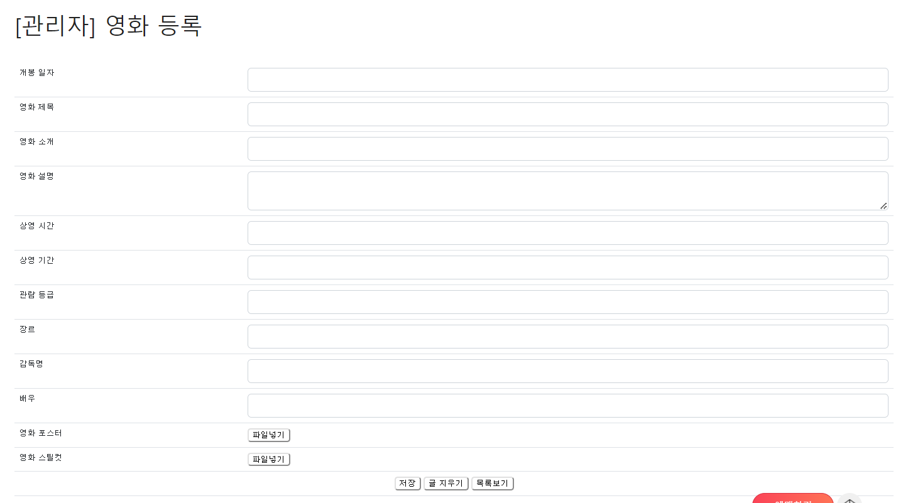
[관리자] 영화 등록 / 수정 / 삭제 구현

Slide 26
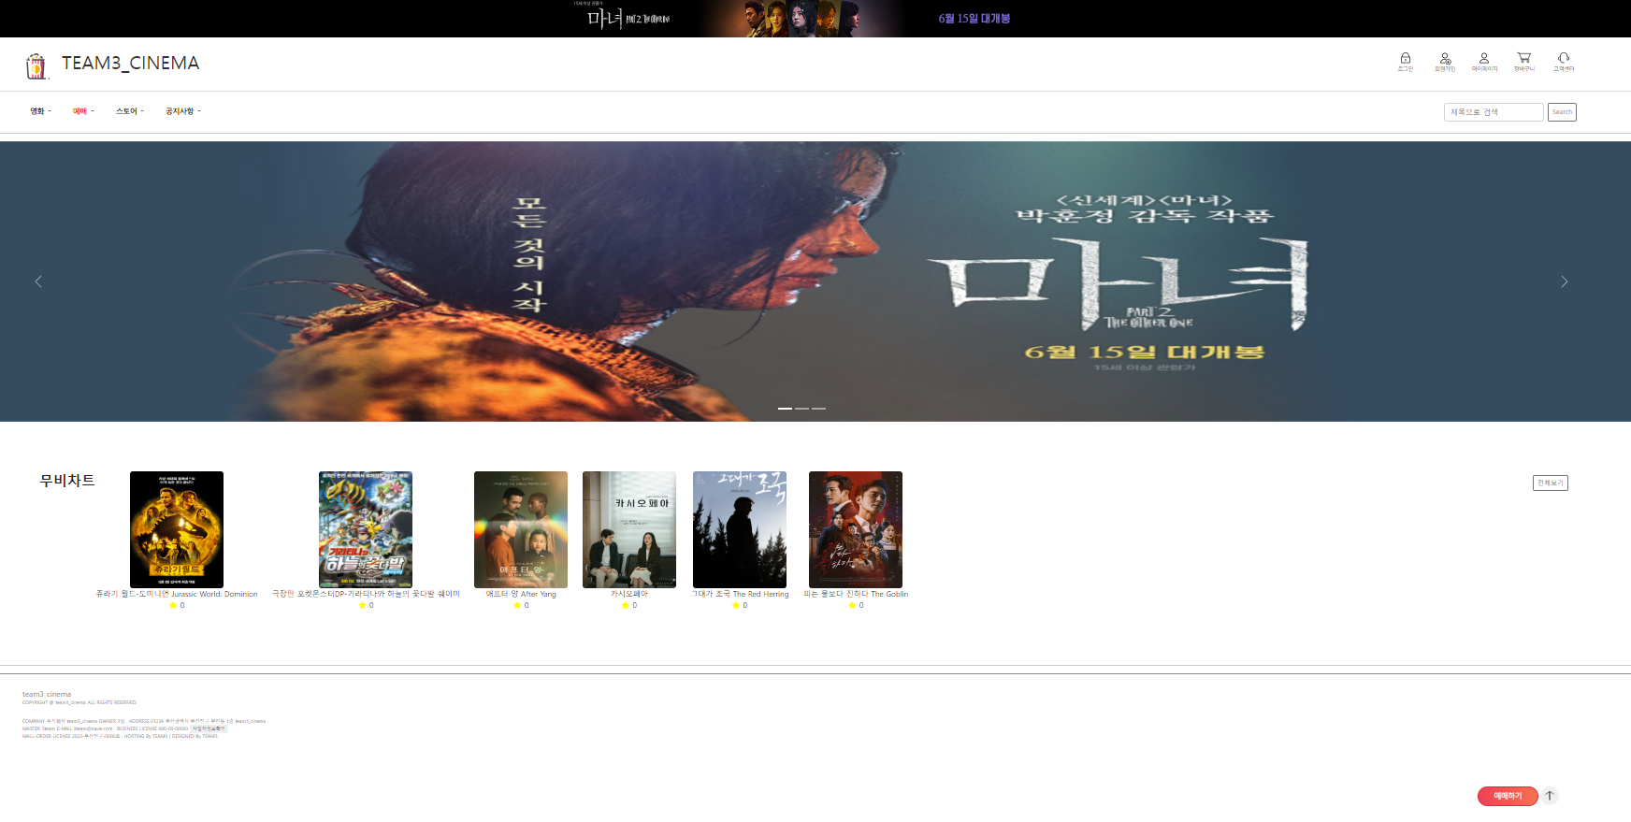
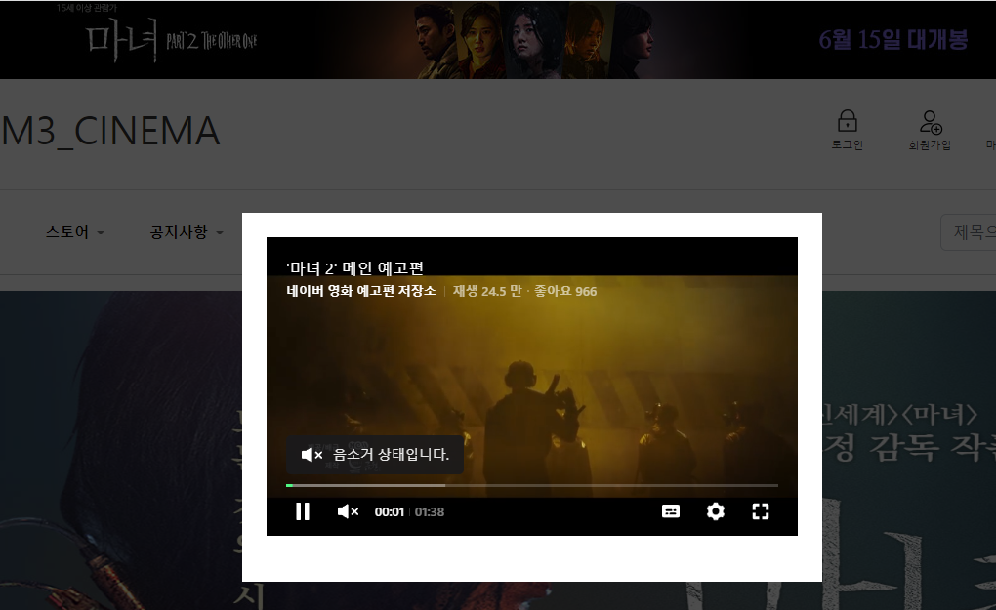
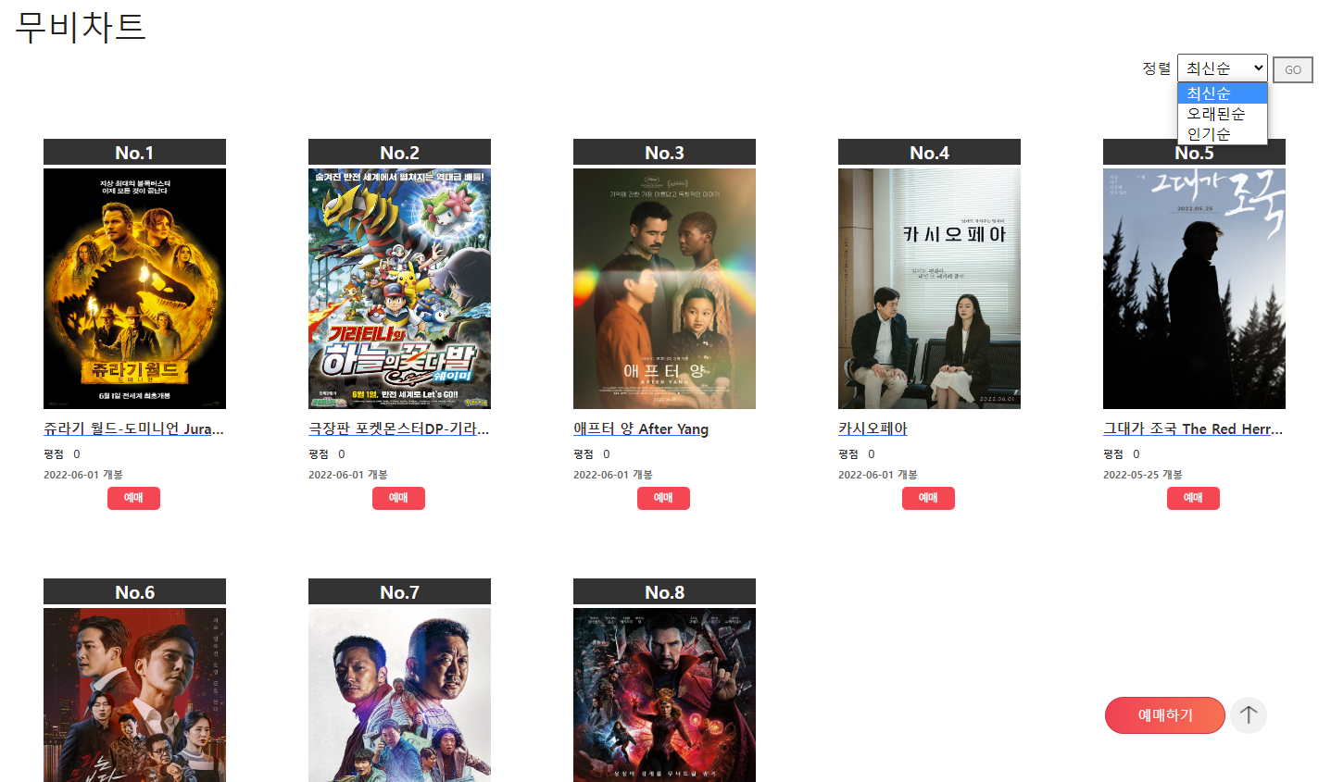
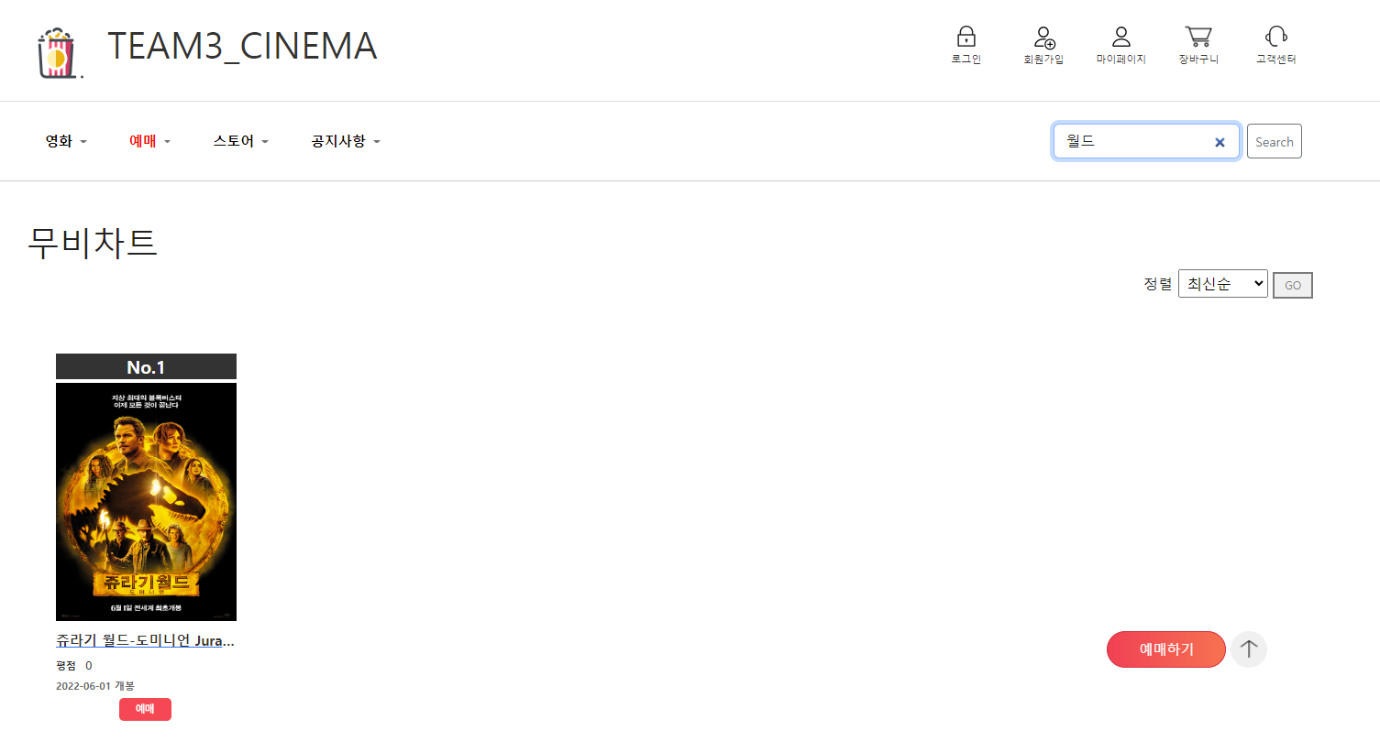
메인 페이지 구현
메인페이지
Bpopup
영화 정렬
영화 검색

Slide 27
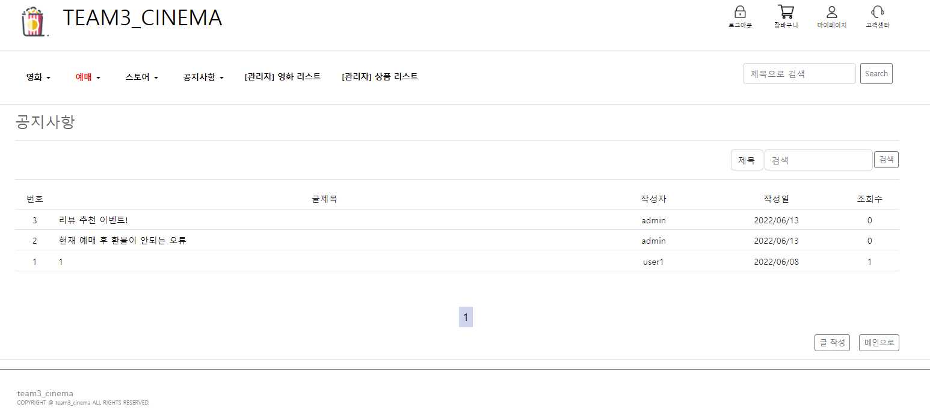
공지사항

Slide 28
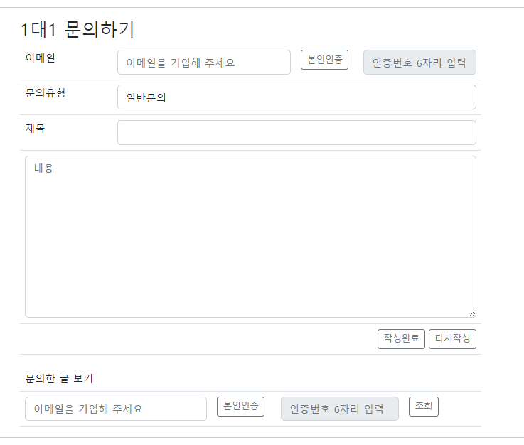
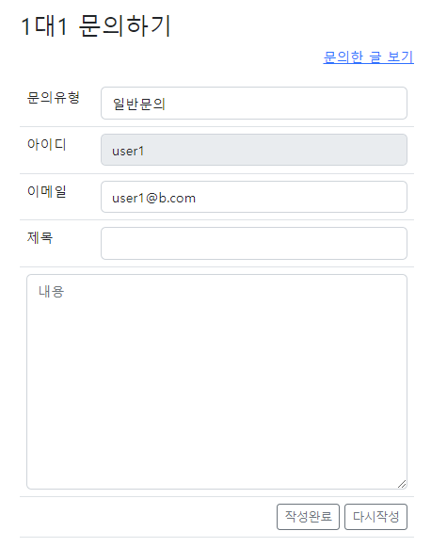
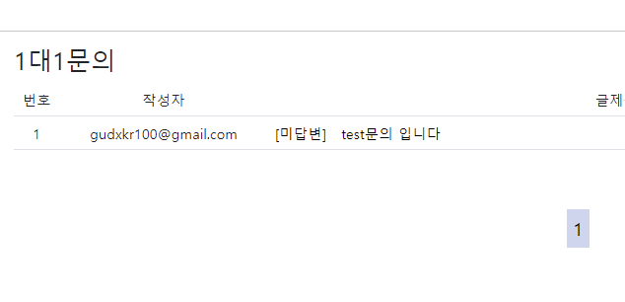
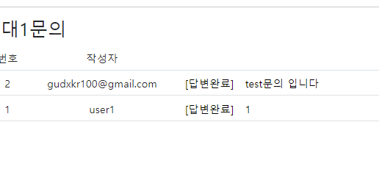
Q&A

Slide 29
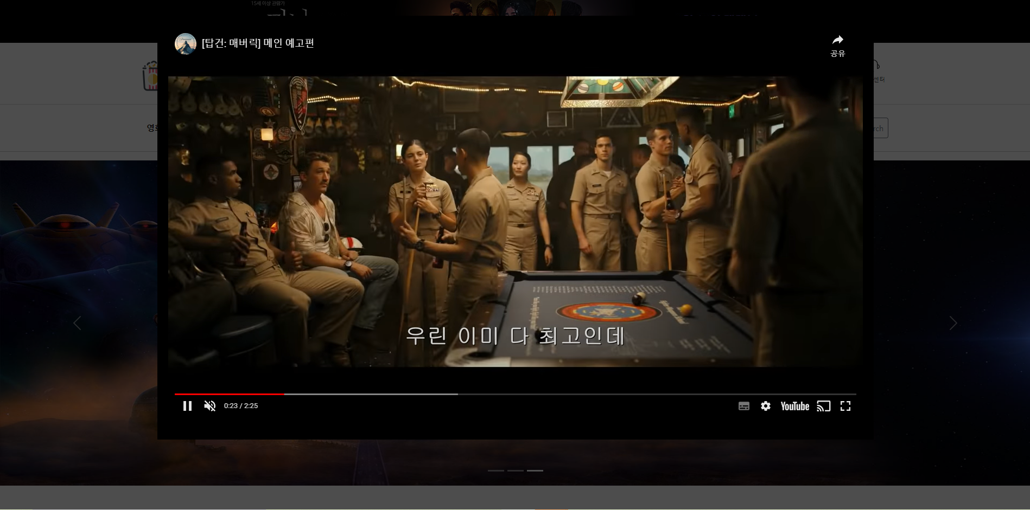


메인페이지
영화 포스터를 클릭하면 제이쿼리 팝업 플러그인으로 동영상을 출력함
검색 기능
스크롤 내리면 나오는 div

Slide 30
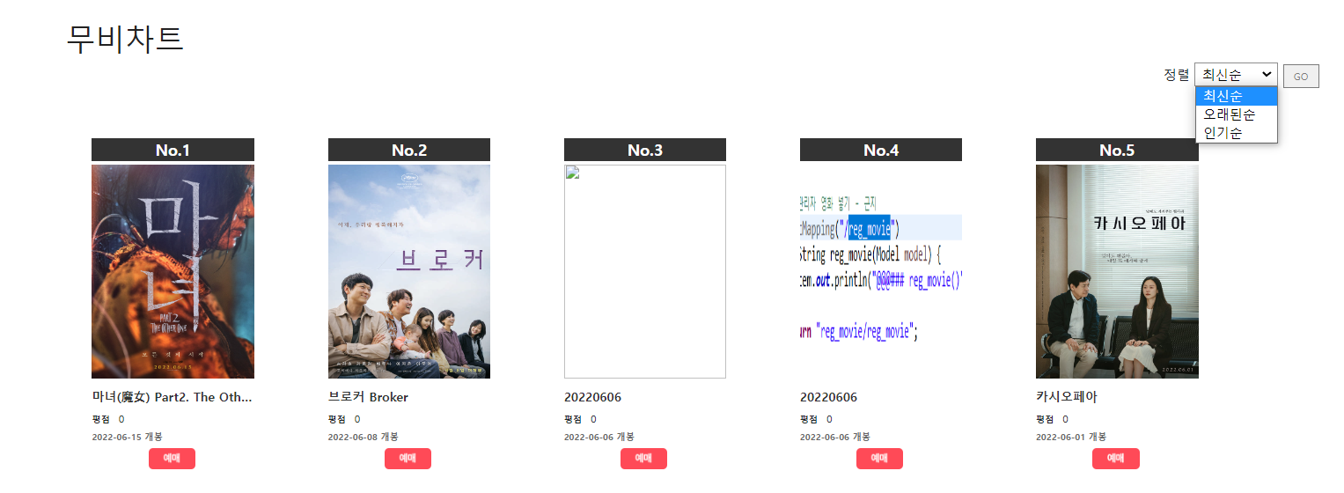
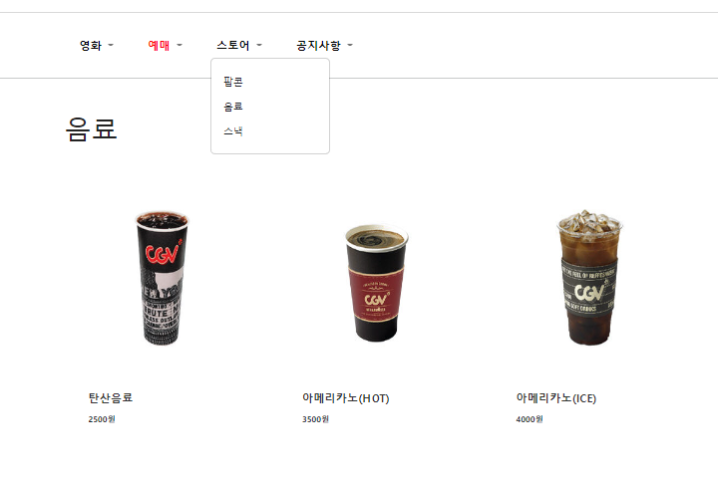
영화.상품

Slide 31
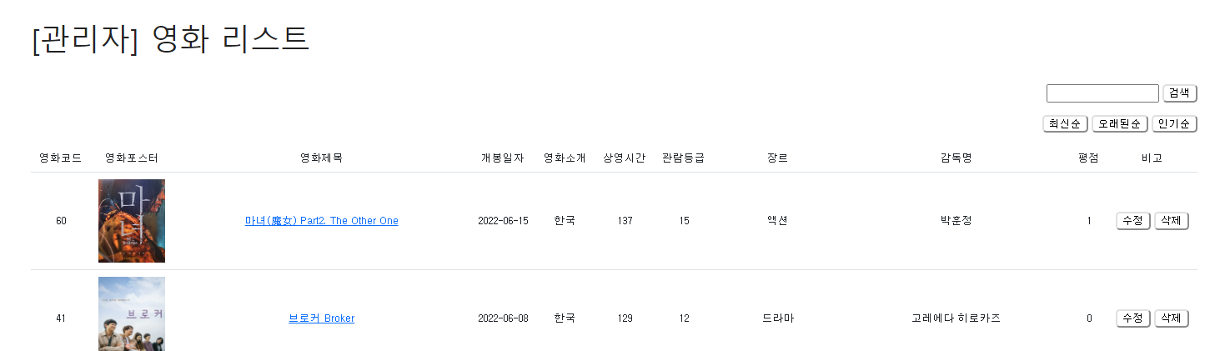
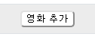
영화리리스트
영화 등록 / 수정 / 삭제 가능
비동기 ajax방식으로 정렬 가능
검색 가능

Slide 32
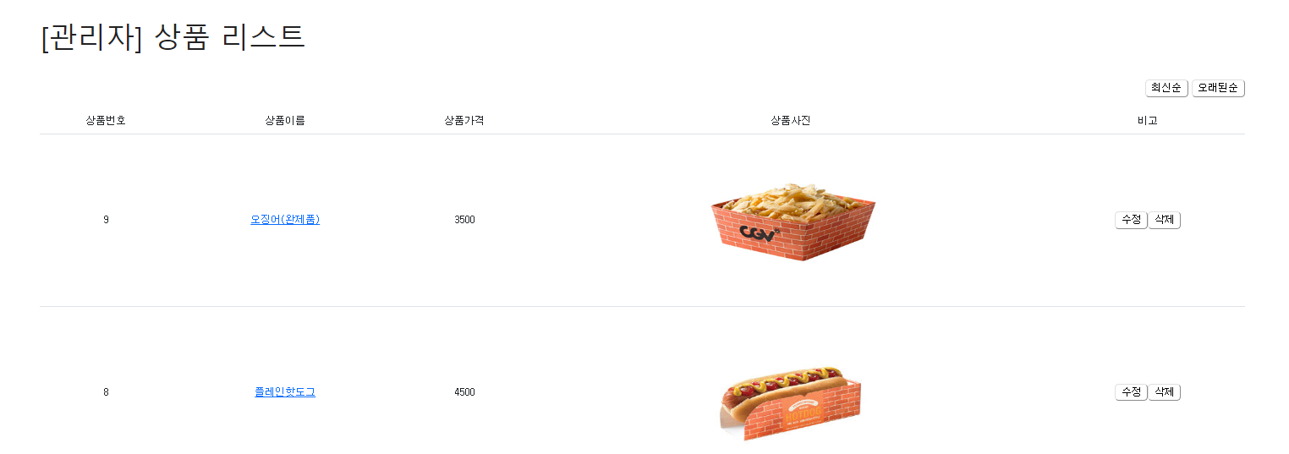
[관리자] 상품 등록 / 수정 / 삭제 구현
(관리자) 상품 리스트도 영화 리스트와 동일하기 상품 추가 / 수정 / 삭제 / 정렬하기 가능
~캡쳐 생략~

Slide 33
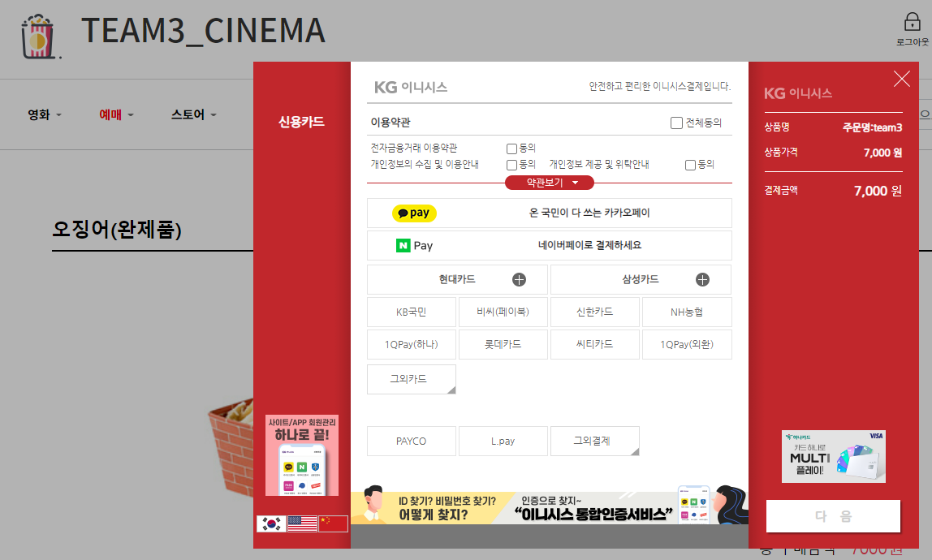
결제

Slide 34
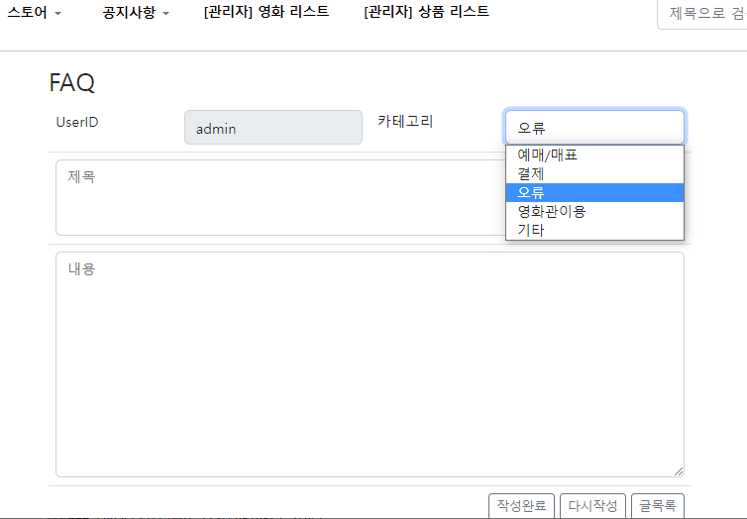
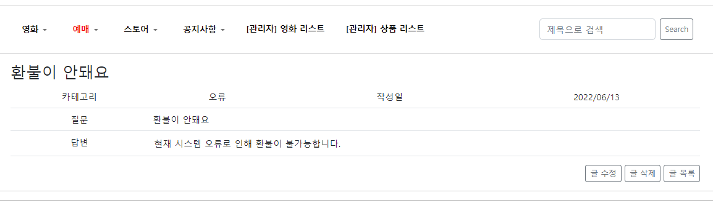
FAQ

Slide 35
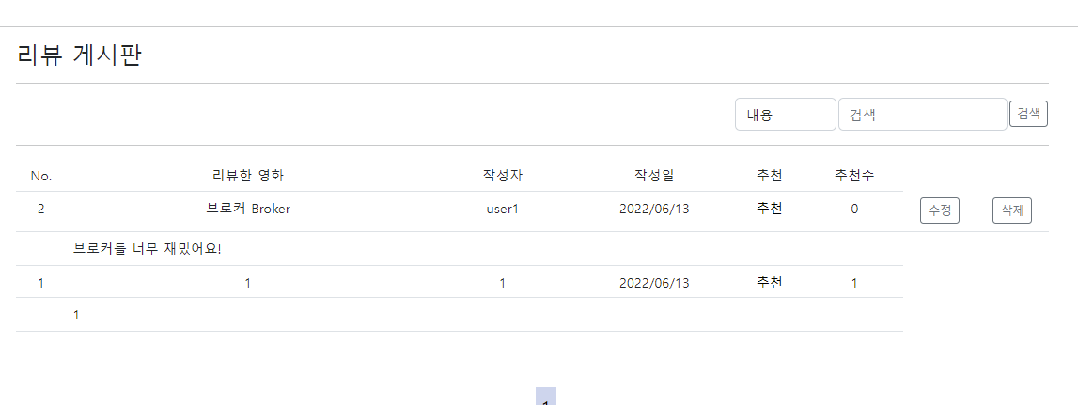
리뷰

